Slide 1
Tento vzdělávací materiál vznikl v rámci projektu EU – peníze školám
Název projektu : Objevujeme svět kolem nás Reg. číslo projektu: CZ.1.07/1.4.00/21.2040

Slide 2
NĚMECKÁ A RUSKÁ OPERA (příklad vlivu germánské a slovanské kultury na operní tvorbu)

Slide 3
NĚMECKÁ OPERA
Velké území obývané německým lidem nebylo jednotné v celém období středověku. Různorodost životní reality byla patrná i na hudebním umění.
Opera, přenesená z Itálie se stala na dlouho reprezentantem císařské moci. O lidovém vlivu se nedá vůbec mluvit.
V německých městech však byly oblíbené lidové hry obřadné s velkým množstvím hudby a zpěvu.

Slide 4
Na sklonku 17. století nastoupila zvláštní cestu opera hamburská. Někdy je jí přisuzována jakási hrubost a banálnost. Rozhodně jí však nelze upřít tendenci vytvořit velkou podívanou a zdůraznit hudební prvky lidové (výrazně odlišné od feudální tendence).
V městských oblastech můžeme pozorovat značný vliv komické opery (opera buffa), která se měnila v nový žánr – tzv. Singspiel (lidová divadelní hra se zpěvy a tanci)

Slide 5
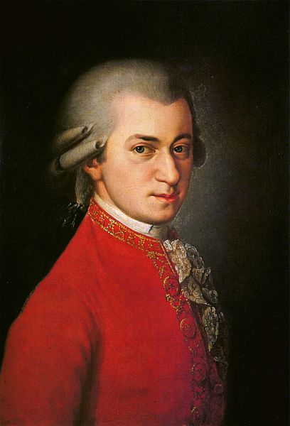
Z nejstarších autorů Německé opery uveďme toho snad nejznámějšího
WOLFGANG AMADEUS MOZART (1756, Salzburg – 1791, Vídeň)
Geniální představitel hudebního klasicismu.
Jeho hudba snoubí dokonalou technickou propracovanost se spoustou originálních nových nápadů.
obr.1

Slide 6
Jeho perní tvorba je velmi rozsáhlá.
Odvážil se vybrat i náměty v té době zcela nekonvenční -
např. „Únos ze Sarailu“ (tedy téma ze života v harému), což mu mnohdy přineslo nepochopení – zvláště ve feudálních kruzích.
Jeho melodie však byly natolik líbivé, že velmi často téměř zlidověly.
Tvořil v době, kdy nadvládu nad operním světem měla Itálie – proto je většina jeho oper psána v italštině.
Teprve odraz francouzské revoluce a napoleonských válek vedl ke vzniku německého národního uvědomění – to se projevilo ve 2 Mozartových operách (Únos ze Serailu a Kouzelná flétna), jejichž libreto bylo už napsáno v němčině.
Další autoři oper již skládají hudbu výhradně na libreta psaná v němčině.

Slide 7
Nejoblíbenější Mozartovy opery:
FIGAROVA SVATBA

Slide 8
DON GIOVANNI (opera psaná v Praze)

Slide 9
KOUZELNÁ FLÉTNA

Slide 10
ÚNOS ZE SERAILU

Slide 11
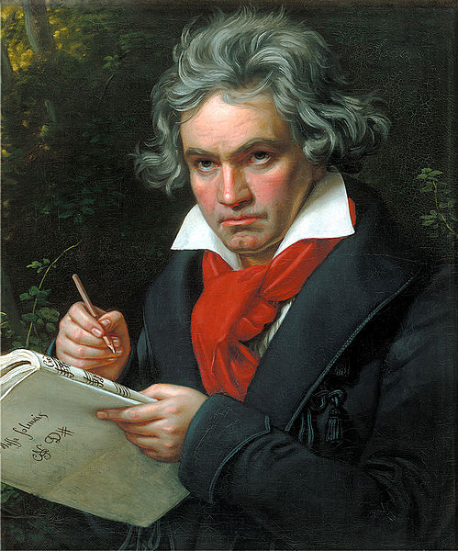
Vyvrcholením této etapy v operní historii je Fidelio
jediná opera jejímž autorem je
LUDVIG VAN BEETHOVEN
obr.2

Slide 12
FIDELIO

Slide 13
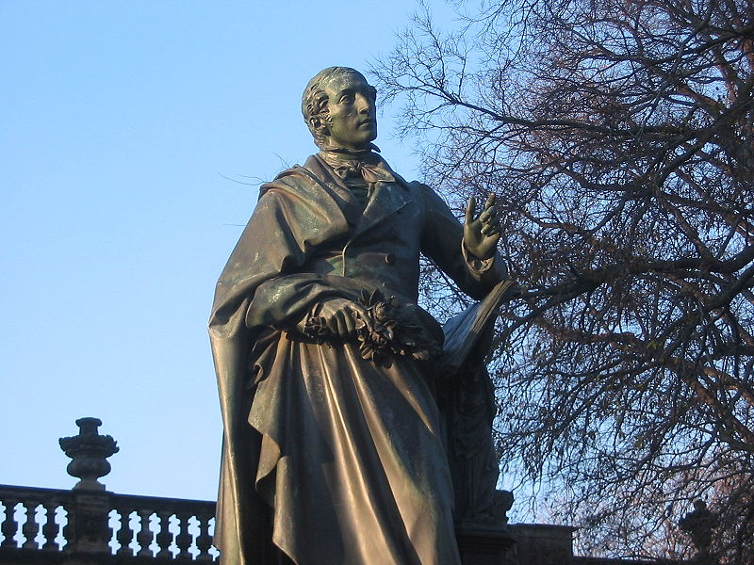
Zásadní obrat přišel ve dvacátých letech 19. století s nástupem romantismu. Nastupují nové odstíny hudebního výrazu. V opeře sbor přestává být dekorativní stafáží a stává se součástí dramatického děje. Novátorem tohoto období je bezesporu CARL MARIA von WEBER (1786 – 1826) Weberovo dílo svou novostí a lidovou intonací zapůsobilo nejen na rozvoj hudby německé.
obr.3
socha C. M. von Webera, kterou můžeme vidět na náměstí před divadlem v Drážďanech

Slide 14
Jeho nejhranější dílo je romantická opera
ČAROSTŘELEC

Slide 15
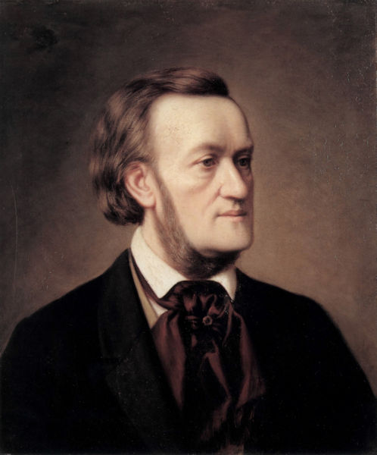
Do světa opery zasáhl velice významnou měrou RICHARD WAGNER (1813 – 1883)
Jenom málo hudebníků vyvolává tak silné vášně jako Richard Wagner. Skladatel A. Bruckner před ním při jejich setkání padl na kolena. Dirigent Hans von Bülow popsal Wagnera jako „slavného a jedinečného muže, kterého musíte uctívat jako boha“. Někteří zas považovali jeho hudbu za nudnou a jeho germánské ságy o bozích a hrdinech za odpudivé.
Stal se však tvůrcem zcela nového stylu, širšího pojetí „hudebního dramatu“, který znamenal revoluci v umění operní skladby.
Jeho pojetí leitmotivů a integrovaného hudebního výrazu mělo také silný vliv na filmovou hudbu 20.století.
obr.4

Slide 16
Nejhranější Wagnerovy opery jsou:
BLUDNÝ HOLANĎAN

Slide 17
TANHÄUSER

Slide 18
LOHENGRIN (vznikal m.j. i v Ústí n.L.)

Slide 19
PRSTEN NIBELUNGŮV (tetralogie části: Zlato Rýna, Valkýra, Siegfried, a Soumrak bohů – celé trvá téměř 16 hodin!)

Slide 20
Všechny zmiňované opery můžeme pravidelně vídat v repertoáru všech světových operních scén. Mnoho z nich nám průběžně nabízí i Severočeské divadlo opery a baletu v Ústí n. L.

Slide 21
RUSKÁ OPERA
Opera se do Ruska dostává poprvé v roce 1670 z Itálie. Vzápětí bylo zřízeno první dvorní divadlo carské. V polovině 18. století začíná velký rozvoj dvorské opery s italskými soubory. Spolu s baletem patřila a patří k velmi oblíbeným divadelním žánrům.
Ruská opera (a hudba vůbec) nese typické znaky slovanského umění – je často dost odlišná od hudby germánské.

Slide 22
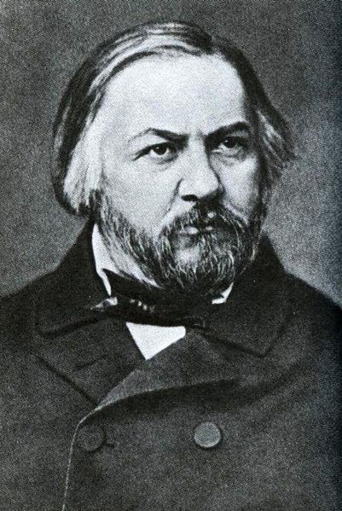
První etapu typicky ruského umění operního představuje Michail Ivanovič GLINKA (1804 – 1857)
Byl původem šlechtic ze statkářské rodin. Hudbou se zabýval amatérsky
Složil pouze 2 opery, rozhodně však ne bezvýznamné:
IVAN SUSANIN
RUSLAN A LUDMILA
obr.5

Slide 23
IVAN SUSANIN

Slide 24
RUSLAN A LUDMILA

Slide 25
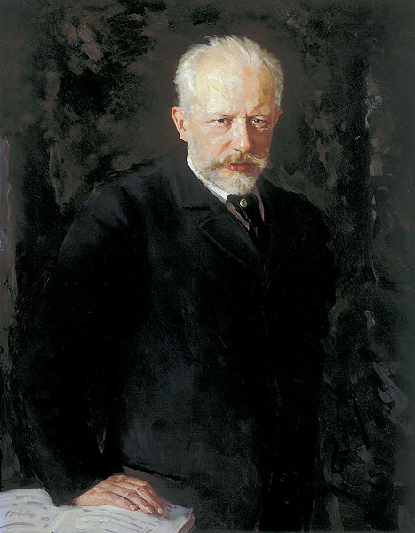
K nejznámějším operním tvůrcům bezesporu patří
Petr Iljič ČAJKOVSKIJ
(1840 – 1893)
z jeho mnoha oper si uvedeme ty, které se hrají nejčastěji:
EVŽEN ONĚGIN
PIKOVÁ DÁMA
PANNA ORLEÁNSKÁ
obr.6

Slide 26
EVŽEN ONĚGIN

Slide 27
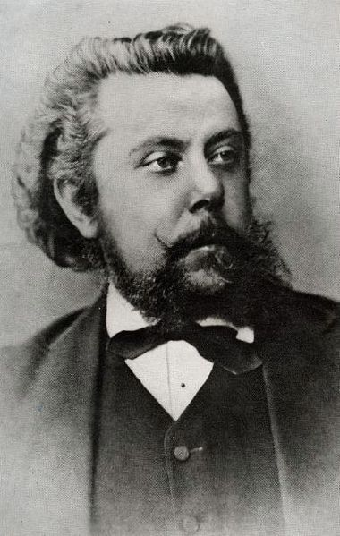
Modest Petrovič MUSORGSKIJ
(1839 – 1881)
ŽENITBA
BORIS GODUNOV
CHOVANŠTINA
obr.7

Slide 28
BORIS GODUNOV

Slide 29
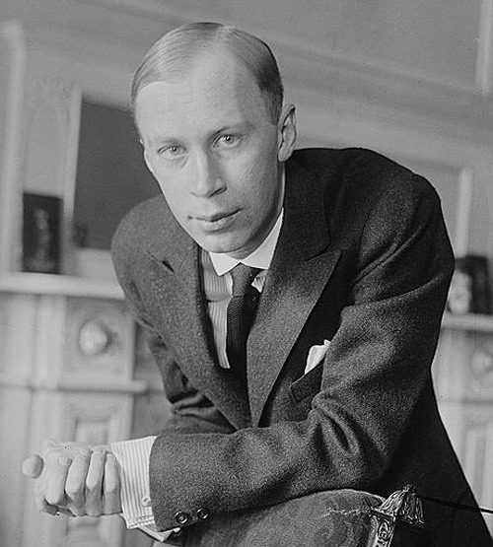
Sergej PROKOFJEV
(1891 – 1953)
„Revolucionář hudby“ odešel po komunistické revoluci z Ruska a žil ve Francii, USA a Německu. Patří k nejvýznamnějším skladatelům 1. poloviny 20.století
VOJNA A MÍR
ZÁSNUBY V KLÁŠTEŘE
HRÁČ
obr.8

Slide 30
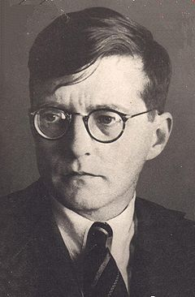
Dimitrij ŠOSTAKOVIČ
(1906 – 1975)
NOS
LADY MACBETH MCENSKÉHO ÚJEZDU
a další
obr.8

Slide 31
LADY MACBETH MCENSKÉHO ÚJEZDU

Slide 32
Název projektu : Objevujeme svět kolem nás Reg. číslo projektu: CZ.1.07/1.4.00/21.2040
Autor : Renata Smyčková, ZŠ a MŠ Nová, Ústí n. L.
Období vytvoření výukového materiálu: květen 2012
Vzdělávací obor: Člověk a umění
Anotace: Prezentace určená pro seznámení s různými hudebními kulturami a žánry
Očekávaný výstup: žák poznává historii německé a ruské opery, seznamuje se s významnými autory, sleduje a hodnotí ukázky jejich děl, vnímá rozdíl mezi slovanským a germánským vlivem na hudbu. Uvědomuje si multikulturnost světa a její důležitost pro pestrý život každého z nás.
Jazyk: Čeština

Slide 33
Použité zdroje:
Wikipedie – otevřená encyklopedie
Zdroje obrázků:
[cit. 2012-05-21]. Dostupný pod licencí public domain na WWW: http://cs.wikipedia.org/wiki/Soubor:Wolfgang-amadeus-mozart_1.jpg
[cit. 2012-05-21]. Dostupný pod licencí public domain na WWW: http://cs.wikipedia.org/wiki/Soubor:Beethoven.jpg
[cit. 2012-05-21]. Dostupný pod licencí public domain na WWW: http://de.wikipedia.org/w/index.php?title=Datei:Carl_Maria_von_Weber_Statue.jpg&filetimestamp=20060124220150
[cit. 2012-05-21]. Dostupný pod licencí public domain na WWW: http://cs.wikipedia.org/wiki/Soubor:Richard_Wagner_by_Caesar_Willich_ca_1862.jpg
[cit. 2012-05-21]. Dostupný pod licencí public domain na WWW: http://cs.wikipedia.org/wiki/Soubor:Michail_Ivanovi%C4%8D_Glinka.jpg
[cit. 2012-05-21]. Dostupný pod licencí public domain na WWW: http://ru.wikipedia.org/wiki/%D0%A4%D0%B0%D0%B9%D0%BB:Portr%C3%A4t_des_Komponisten_Pjotr_I._Tschaikowski_(1840-1893).jpg
[cit. 2012-05-21]. Dostupný pod licencí public domain na WWW: http://cs.wikipedia.org/wiki/Soubor:Musorgskiy.jpg
[cit. 2012-05-21]. Dostupný pod licencí public domain na WWW: http://cs.wikipedia.org/wiki/%C5%A0ostakovi%C4%8D

